Slide 1

Революція Гідності 2013-2014рр

Slide 2
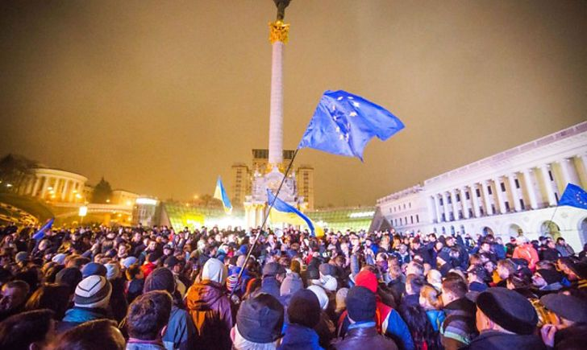

План уроку:
1.Передумови революційних подій 2013р.
2.Початок протестів на Майдані
3.Події Революції Гідності. Небесна Сотня.
4.Відновлення владної вертикалі. Наслідки Революції Гідності.
013рр.

Slide 3
Терміни і поняття: Євромайдан, Антимайдан, Революція Гідності, євроінтеграція, "Небесна сотня", "Диктаторські закони 16 січня 2014 року", тітушки, Правий сектор.

Slide 4
Привід: Адміністрація президента В. Януковича та уряд на чолі з М. Азаровим
вели активну проросійську зовнішню політику. Важливим етапом в історії незалежної України мав стати Вільнюський саміт східного партнерства 28–29 листопада 2013 р. Але незадовго до цього була зроблена неочікувана для всіх заява: Кабінет Міністрів України вирішив призупинити процес підготування до укладання Угоди про асоціацію між Україною та Європейським Союзом. Такий хід подій аж ніяк не влаштовував українців зроблена заява стала тим каталізатором, який призвів до перших актів протесту., які покладали великі надії на співробітництво України із ЄС.

Slide 5
Причини Майдану 2013
Причин у Майдану було чимало і з кожним днем ​​протесту, їх з'являлося все більше і більше. Але головними можна назвати наступні:
- Брехня і відмова від ЄС;
- Узурпація влади Януковичем;
- Економічна криза;
- Тотальна корупція;
- Свавілля міліції;
- Цензура;
- Придушення громадянських свобод;
- Репресії проти опозиції.

Slide 6
22 листопада | Вперше зявляється назва Євромайдан.Цього дня «євромайдани» відбулися також у Одесі, Вінниці, Миколаєві, Донецьку , Кривому Розі, Сумах, та Чернівцях
23 листопада | Ранок у Києві на Майдані Незалежності розпочався зі штовханини з міліцією, яка намагалася відтіснити мітингувальників, розширивши площу навколо місця встановлення новорічної ялинки
26листопада | Цього дня студенти КНУ ім. Шевченка та НаУКМА вийшли на перший попереджувальний студентський страйк
30 листопада | Силовий розгін Майдану силами Беркуту
1 грудня | В річницю Референдуму про суверенітет 1991 року на майдани і вулиці Києва вийшли, за різними оцінками, від 500 тисяч до 1 млн. протестувальників
14 грудня | Вимога Євромайдану повернутися до Конституції 2004р.
16 січня 2014р | Пропризидентська більшість проголосувала у ВРУ пакет 10 антиконституційних законів
17 січня | Поширення антиурядових виступів по всій Україні

Slide 7
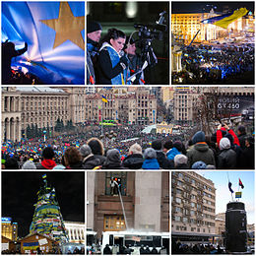

Slide 8
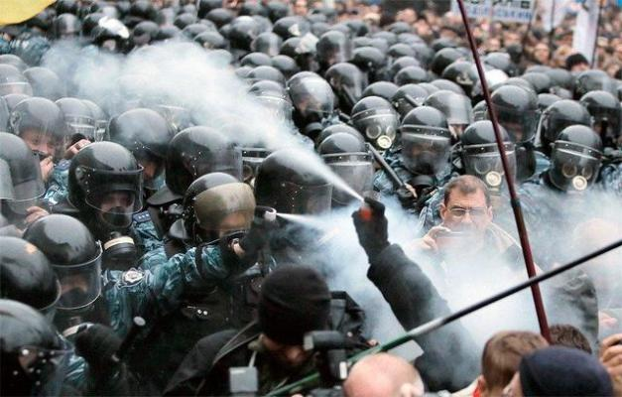
Перше зіткнення протестуючих з Беркутом. 24 листопада 2013 р.

Slide 9
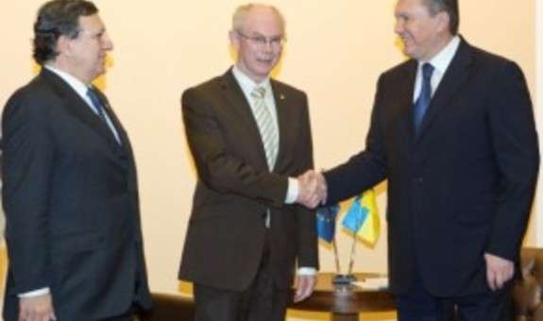
27 листопада - мітинги вже по всій Україні. Янукович летить до Вільнюса, де, незважаючи на те, що відбувається в країні, хоронить угоду з ЄС. Тоді глава МЗС Польщі Радослав Сікорський сказав: "Ваш президент вибрав Росію".
Зустріч Януковича з Барозу та Ромпеєм у
Вільнюсі розпочалась

Slide 10
30 листопада 4.00 почався жорстокий розгін студентського Євромайдану. Страшні кадри того, як силовики били дітей, жінок, людей похилого віку облетіли весь світ. Саме в той момент всім стало зрозуміло, що мета Євромайдану - не просто євроінтеграція, а повна зміна влади. Саме тоді і почалася Революція Гідності.
Саме після розгону студентів на Майдані почали створювати самооборону. За перший тиждень туди записалося більше 4000 чоловік. 30 листопада на Михайлівській площі було вже близько 100 тисяч осіб, головною вимогою яких була негайна відставка президента.

Slide 11
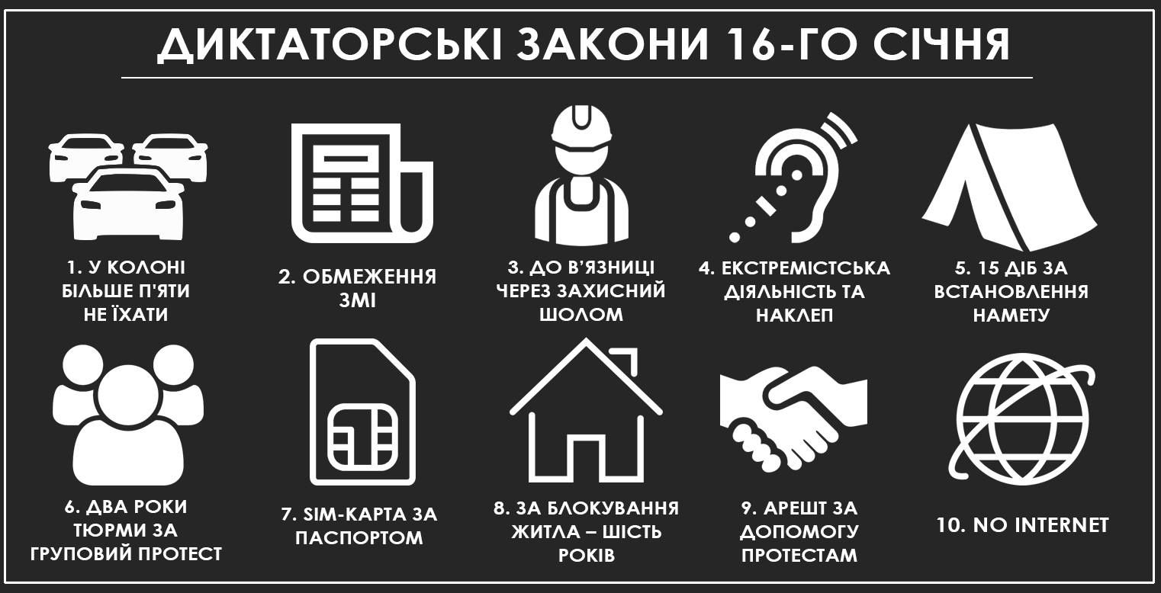
“Диктаторські закони” 16.01.2014р
1.Заборона їздити колонами понад 5 автомобілів; обмеження діяльності інтернет-ЗМІ;
2.заборона мітингів; тюремне ув'язнення до 2 років за групові протести, носіння шолому, встановлення намету:
3.арешт до 15 діб за благодійну допомогу протестувальникам;
4.до 6 років ув'язнення за блокування місць перебування політиків і чиновників;
5.обмеження волі або ув'язнення на строк до 3 років за виготовлення та поширення екстремістських матеріалів у ЗМІ або інтернеті

Slide 12
22 січня - перші жертви Революції Гідності. Смерть Сергія Нігояна та Михайла Жизневського.
22-27 січня - захоплення Державних Адміністрацій в областях України.
28 січня - Верховна Рада України скасувала "диктаторські закони 16 січня".
У цей же день М. Азаров та весь уряд пішов у відставку.
29 січня - Верховна Рада ухвалила законопроект щодо амністії учасників акцій протесту.
15 лютого - мітингувальники почали звільняти КМДА.
18-20 лютого - пік Революції. Криваві сутички в центрі Києва, підпал Будинку профспілок та смерть багатьох євромайданівців ("Небесна Сотня").
20 лютого - Верховна Рада прийняла постанову «Про засудження застосування насильства, яке призвело до загибелі мирних громадян України».
21 лютого - Лідери опозиції підписали з В. Януковичем угоду, але Євромайдан не визнав її і вирішив йти до кінця.
Ніч 21 на 22 лютого - втеча В. Януковича.
22 лютого 2014 р. - Кінець режиму Януковича: Верховна Рада України 328-ма голосами народних депутатів підтримала Постанову про усунення Віктора Януковича з посади Президента України. Завершення Революції Гідності - першого етапу у боротьбі українського народу за збереження своєї незалежності.

Slide 13
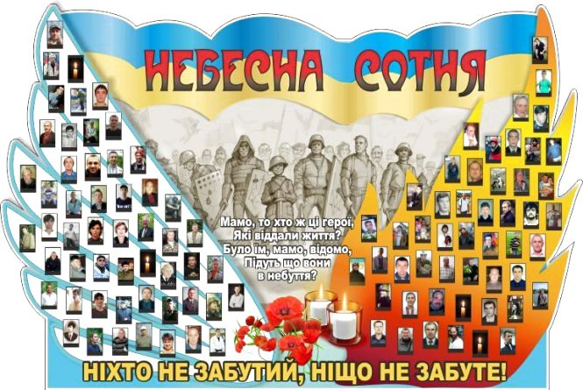

Slide 14
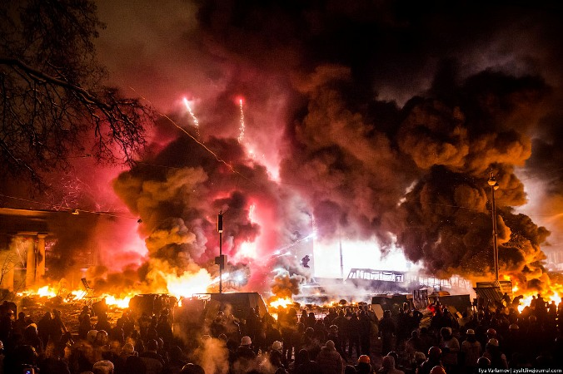
Вул. Грушевського. 22 січня2014р.

Slide 15
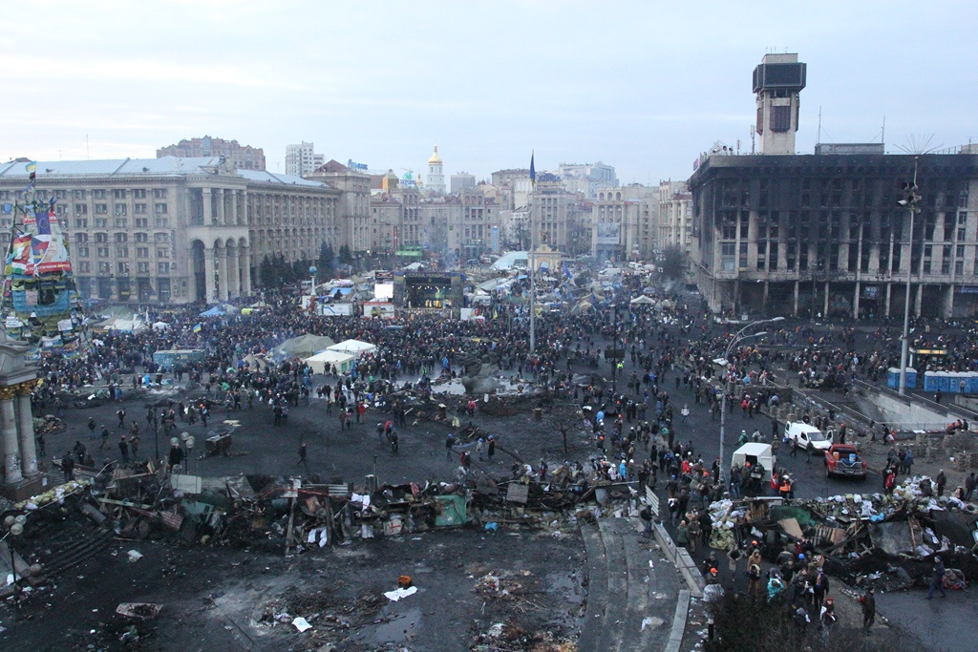
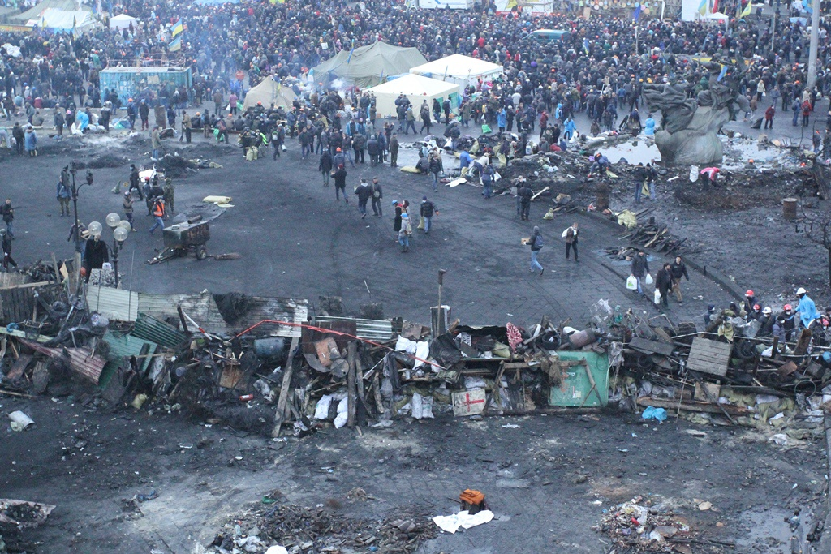

Slide 16
21 лютого лідери опозиції підписали з Януковичем угоду щодо врегулювання кризи в Україні. Його підписання не було сприйнято людьми на Майдані: демонстранти вимагали від президента піти у відставку. Вранці 22 лютого Янукович зник із Києва. Примітно, що гарант заздалегідь був готовий до варіанту втечі, оскільки ще 19 лютого, коли між владою та опозицією велися переговори, з "Хонки" почали вивозити майно. Остання відправка вантажівок з резиденції завершилася о 4:00 22 лютого.

Slide 17
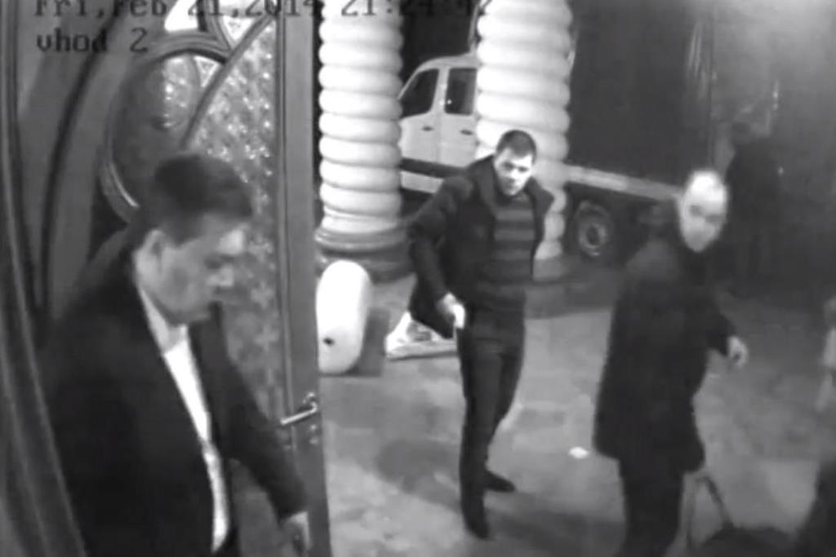
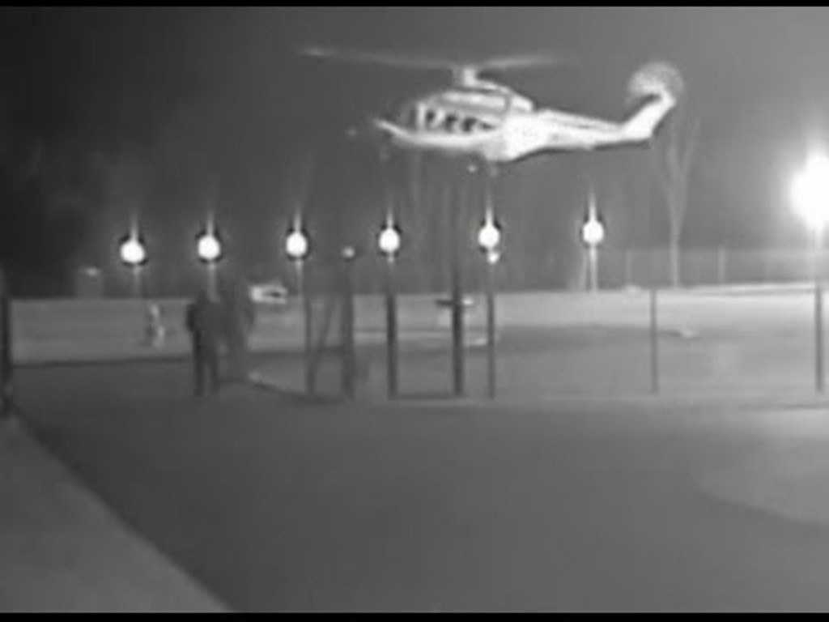

Slide 18
Позачергові президентські вибори 25.05.2014р.
Кандидати в Президенти України, які набрали більше 5% | Відсоток отриманих голосів, %
Порошенко Петро Олексійович | 54,70
Тимошенко Юлія Володимирівна | 12,81
Ляшко Олег Володимирович | 8,32
Гриценко Анатолій Степанович | 5,48
Тігіпко Сергій Леонідович | 5,23

Slide 19
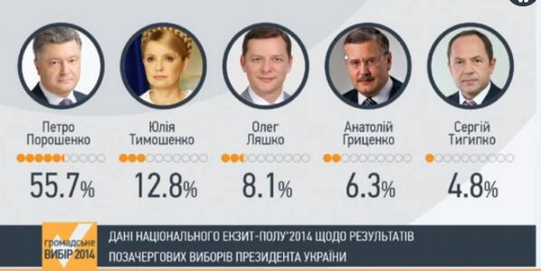

Slide 20
Підсумки позачергових парламентських виборів 2014 року
(за партійними списками)
Політична сила | Відсоток набраних голосів, %
Політична партія «Народний фронт» | 22,14
Партія «Блок Петра Порошенка» | 21,82
Політична партія «Об'єднання «Самопоміч» | 10,97
Політична партія «Опозиційний блок» | 9,43
Радикальна Партія Олега Ляшка | 7,44
Політична партія Всеукраїнське об'єднання «Батьківщина» | 5,68

Slide 21
Наслідки Революції Гідності:
-збереження державного суверенітету України;
-ліквідація диктатури та диктаторських законів;
-відновлення основних демократичних свобод;
-ліквідація корумпованого режиму В.Януковича;
-угода про асоціацію з ЄС;
-зміцнення зв'язків з НАТО;
-зростання патріотизму та солідарності українців;
-прискорене формування вертикалі влади;
-створення передумов проведення реформ;
-прискорення процесу формування громадянського суспільства.

Slide 22
1. Коли уряд Азарова зірвав підписання угоди про асоціацію України з ЄС?
1) А) 21 листопада 2013 року
2) Б) 16 січня 2014 року
3) В) 20 лютого 2014 року
2. Революцію Гідності також називають ще …
1) А) Майданом у Львові
2) Б) Українським Переворотом
3) В) Майданом у Києві
3. Чому почалася Революція Гідності?
1) А) Студентам не виплатили стипендії в листопаді 2013 року
2) Б) Через відхід політичним керівництвом країни від курсу на євроінтеграцію
3) В) Через побиття активістів на Майдані Незалежності
4. Що таке революція?
1) А) Швидка радикальна зміна суспільства
2) Б) Те ж саме, що і люстрація
3) В) Процес обрання керівників держави
5. За часу президентства кого почалася Революція Гідності?
1) А) Віктора Ющенка
2) Б) Віктора Януковича
3) В) Петра Порошенка

Slide 23
6. Коли, на думку більшості політиків, представників ЗМІ та активістів, почалася Революція Гідності?
1) А) 21 листопада 2013 року
2) Б) 30 листопада 2013 року
3) В) 1 січня 2014 року
7. Коли було побито мітингувальників на Майдані Незалежності?
1) А) У ніч з 21 на 22 листопада 2013 року
2) Б) У ніч з 29 на 30 листопада 2013 року
3) В) У ніч з 31 грудня на 1 січня 2014 року
8. Яким чином вдалося швидко розповсюдити інформацію про початок протестів на Майдані?
1) А) Українські видання надрукували оголошення про це
2) Б) Було здійснено оголошення на українських телеканалах
3) В) Через соціальні мережі – Facebook та Twitter
9. Як називають загиблих на Майдані
а.національна гвардія
б. Небесна гвардія
в.Небесна сотня
10 Яку назву отримало Народне Віче, що відбулося 8 грудня 2013?
аДолой Януковича!
б Марш мільйонів
в Всеукраїнська Рада

